Slide 1
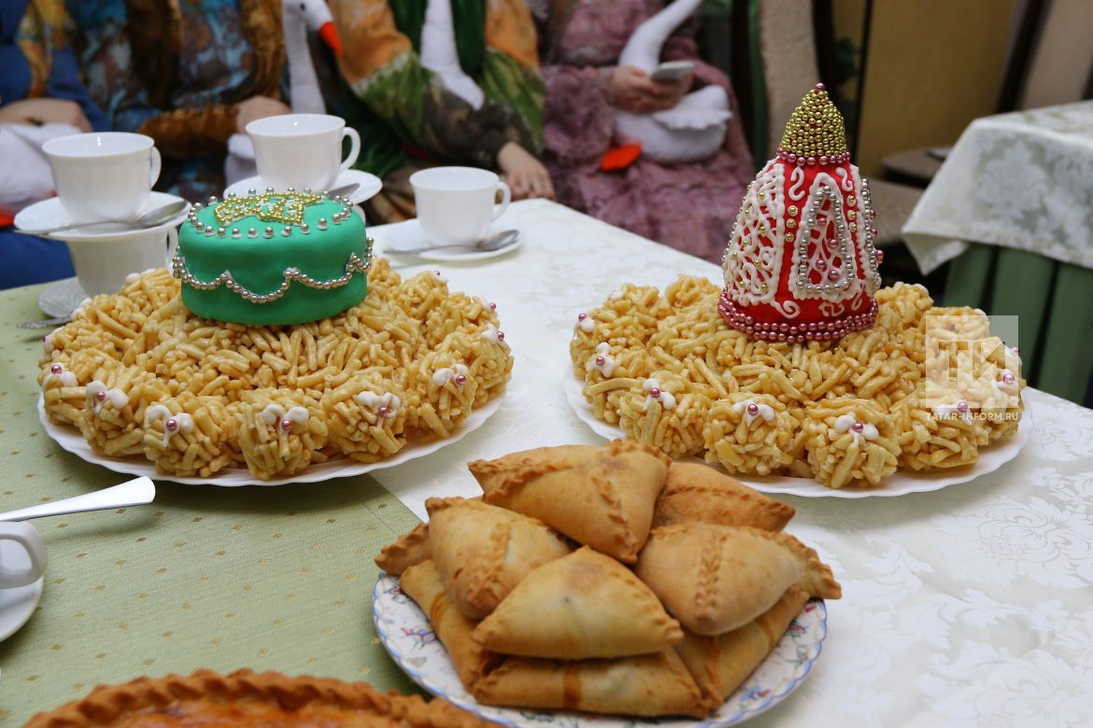
ДУХОВНО-НРАВСТВЕННЫЕ ЦЕНОСТИ И ТРАДИЦИИ В СЕМЬЕ
Работу выполнил: ученик 4 класса В МБОУ «Пушкинский пролицей № 78»
г. Набережные Челны Мавлин Альберт
Руководитель: Забирова А.И.

Slide 2
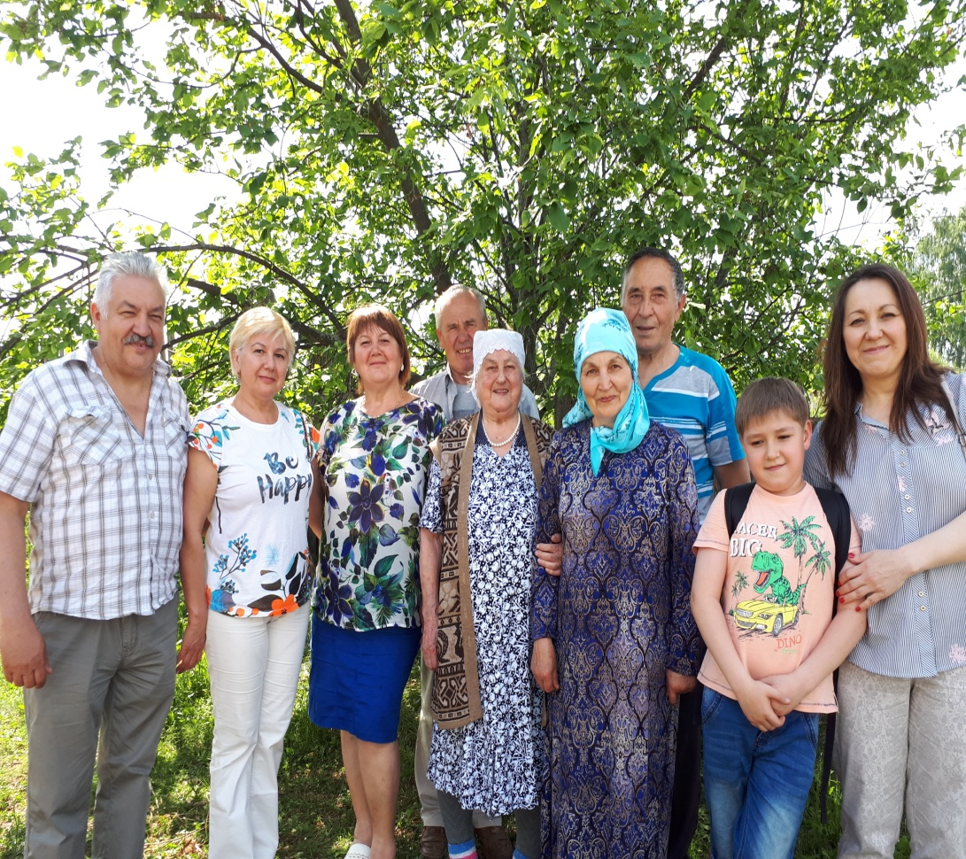
У меня дружная семья – мама, папа и я. Еще у меня есть бабушка, дедушка, тети и дяди, братья и сестры. К сожалению, все они живут в других городах, и поэтому мы не всегда можем быть вместе.
В нашей семье сложились традиции, которые позволяют нам всем встретиться вместе в одном доме, за одним столом и помогают нам стать еще дружнее и счастливей. Одной из таких традиций – является совместное празднование Сабантуя.

Slide 3
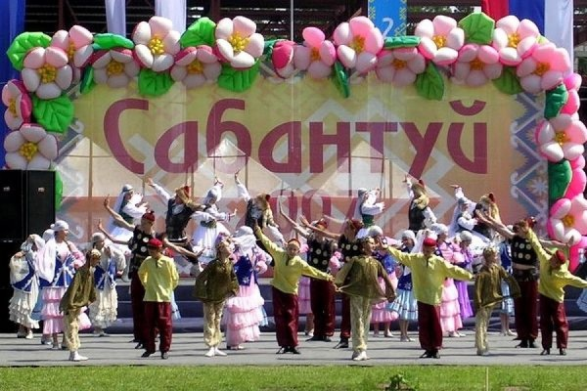
Сабантуй – это красивый и веселый национальный татарский праздник, который объединяет не только семьи, но и целые народы. Отмечается он ежегодно в честь окончания посевных работ, в середине июня. Это праздник труда, гостеприимства, щедрого урожая. Празднование Сабантуя имеет свои обычаи, обряды, состоит обычно из различных состязаний, сопровождается многочисленными песнями и плясками.

Slide 4
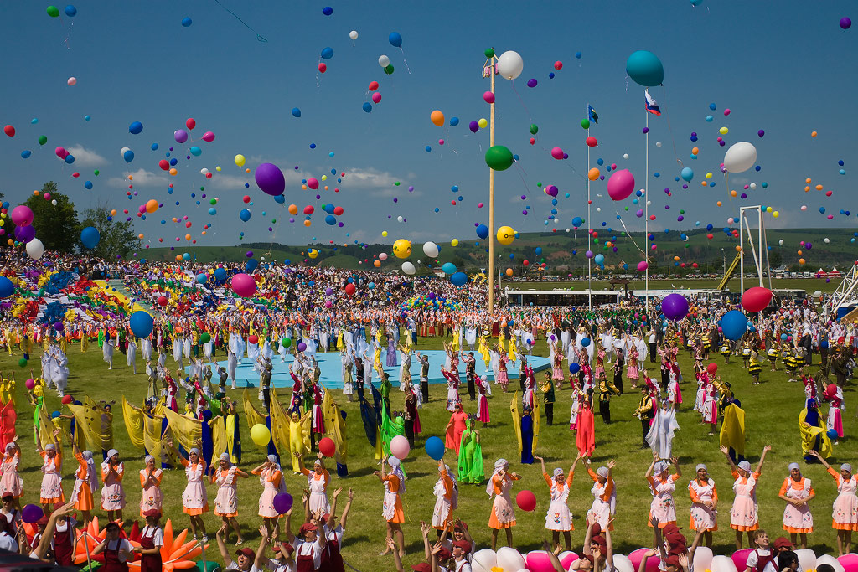
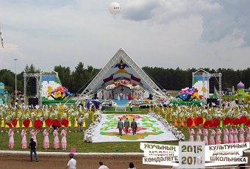
В день праздника, я с родственниками, красиво одевшись, приходим на майдан, где проходит Сабантуй, к самому открытию, чтобы увидеть всё самое интересное. Торжественная часть проходит всегда очень красиво. Выступают артисты, музыканты, танцоры, чтецы. Потом начинаются состязания по различным видам спорта, в которых может принять участие каждый желающий.

Slide 5
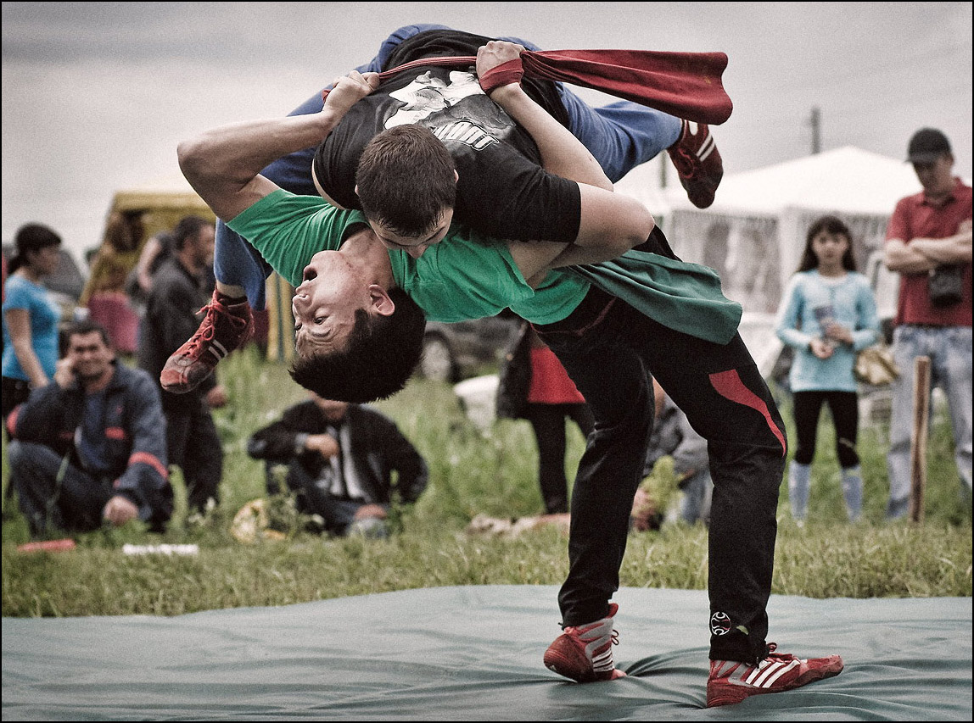
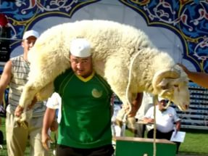
Самая любимая забава всех мужчин моей семьи - куреш, борьба на поясах, которая проводится между мужчинами разных возрастов.
Цель соревнования - захватить противника за пояс и завалить его на землю.
Победитель куреша (батыр) получает главный приз – живого барана.

Slide 6
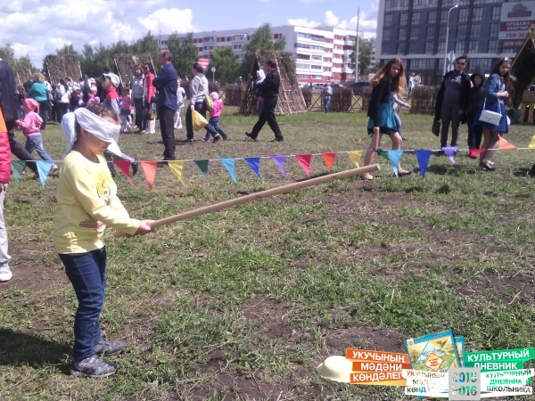
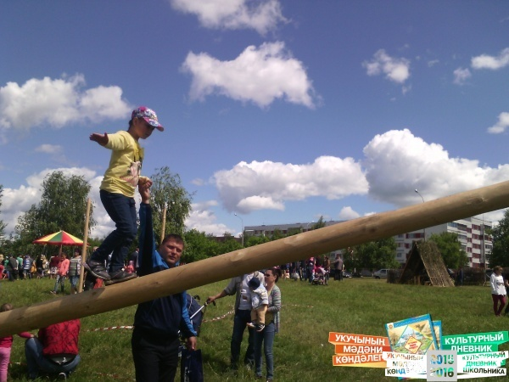
Я и мои братья и сестры очень любим участвовать во всех традиционных мероприятиях Сабантуя: лазание на столб, разбивание горшков с закрытыми глазами, бег с ложкой с яйцом, бег в мешках, поиск монетки в катыке.
Мероприятия Сабантуя проходят очень весело, а за победы всегда дают сувениры и подарки!

Slide 7
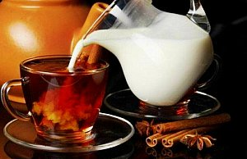
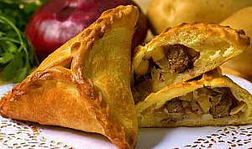
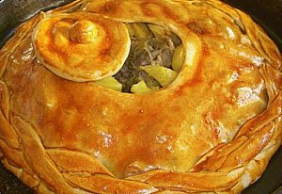
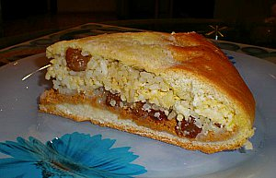
После торжественной части и традиционных спортивных игр, уставшие, довольные и счастливые, мы возвращаемся домой.
Дома нас ждет большой, красиво накрытый стол с традиционными татарскими блюдами. Это бэлеш, суп лапша (токмач), чак-чак, оч почмак, губадия и много других блюд.

Slide 8
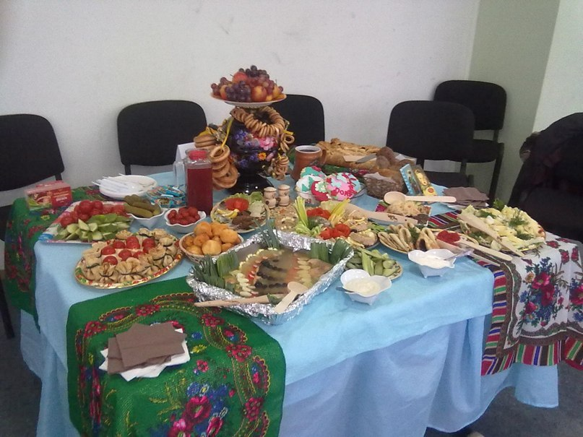
Это так здорово, когда вся семья собирается за одним столом! Все счастливы и довольны. Сидя за столом, мы делимся впечатлениями, вспоминаем разные смешные истории, которые случались с нашей семьёй на празднике. Бабушка и дедушка рассказывают нам, как отмечали Сабантуй и другие праздники, их родители в деревнях. Мы, дети, с удовольствием слушаем эти рассказы.

Slide 9
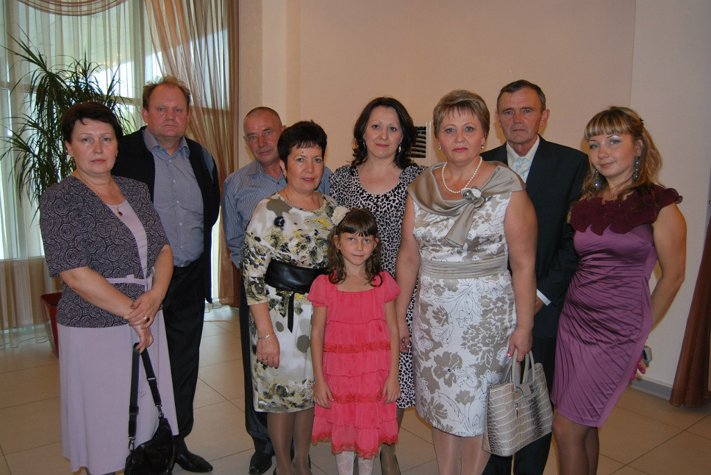
Праздник Сабантуй объединяет нашу семью, помогает прочувствовать, что все мы неразрывно связаны друг с другом, даже если и не живём под одной крышей. Мы - одна семья, близкие и родные люди, связанные навсегда кровными узами, и мы должны ценить, беречь и любить друг друга!
В нашей семье еще много традиций, о которых я не рассказал, но все они сплачивают нашу семью, делают нас роднее и ближе к друг другу.
Я горжусь нашими традициями. В будущем, в своей семье я хочу сохранить традиции моих родителей, бабушек и дедушек.

Slide 10
ВИКТОРИНА
Как переводится на русский язык слово «Сабантуй»?
2. В какое время проводится праздник Сабантуй?
3. В какой день недели обычно проводят праздник Сабантуй?
4. Какого числа пройдет Сабантуй в нашем городе в этом году?
5. Как называется место (площадь), где проводится Сабантуй?
6. Какие состязания (соревнования) проходят на празднике Сабантуй?
7. Все знают, что главный герой сабантуя – это батыр. За победу в каком состязании праздника ему дарят барана?
8. Знаете ли вы, чем наполнены мешки в состязании «Бой мешками»?
Что получает в подарок участник, которому быстрее всех удалось вскарабкаться на деревянный шест?

Slide 11
СПАСИБО ЗА ВНИМАНИЕ!

